Slide 1
PRELIMINARY STUDY POTENSI REPLIKASI PENGELOLAAN LAHAN RAWA OLEH PERUSAHAAN BERAS TOPI KOKI DI DIR OGAN KERAMASAN SUMATERA SELATAN
By: Tim Peneliti KMC-Bappenas

Slide 2
Outline
Background
Gambaran Umum Lokasi
Review singkat system polder
Kelebihan
Leassont Learn
Replikasi
Kesimpulan dan Rekomendasi

Slide 3
Background
Dalam rangka mewujudkan ketahanan pangan nasional, pemerintah telah melakukan berbagai upaya salah satunya melalui optimalisasi lahan rawa untuk peningkatan produktivitas pertanian baik padi maupun tanaman non padi
Pengembangan dan pengelolaan rawa perlu mendapatkan perhatian secara holistik dan terintegrasi antar seluruh stakeholder yang terkait, mengingat dalam pengelolaan rawa meliputi pengelolaan tata air, konservasi , budidaya, sosial budaya masyarakat lokal, dan lain-lain
Dalam pemanfaatan lahan rawa lebak dan rawa pasang surut untuk pertanian tersebut, salah satunya dengan inovasi dan pengembangan pertanian dengan menggunakan sistem polder dan mekanisasi.yang berfungsi sebagai long storage.

Slide 4
GAMBARAN UMUM DIR OGAN KRAMSAN
DIR Ogan Kramasan Provinsi Sumater Selatan secara geografis terletak pada koordinat 03°00’ - 03°15’ LS dan 104°40’- 104°45’ BT.
Sebelah utara DIR tersebut berbatasan dengan Kota Palembang,
sebelah timur dengan Sungai Ogan, sebelah selatan dengan Kota Indralaya - Sungai Ogan,
sebelah barat berbatasan dengan Jalan Lintas Sumatera Palembang – Tanjung Raja.
DIR tersebut memiliki luas potensial 13.800 ha yang terdiri dari DIR Ogan Keramasan I dengan luas sebesar 4.800 ha dan DIR Ogan Keramasan II sebesar 9000 ha.
Dari luas potensial tersebut, 11.380 ha merupakan daerah fungsional yang telah memiliki jaringan tata air sejak Orde Baru, tepatnya pada Pelita I tahun 1969 – 1974.

Slide 5
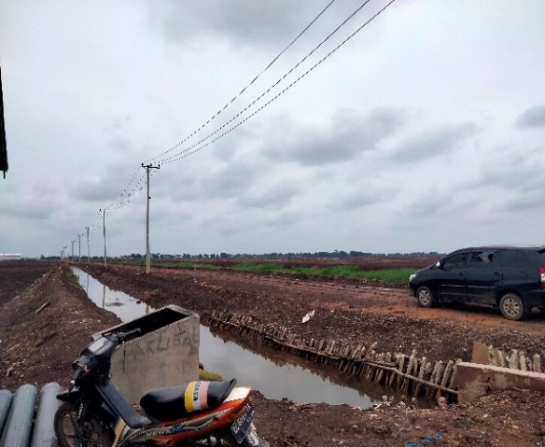
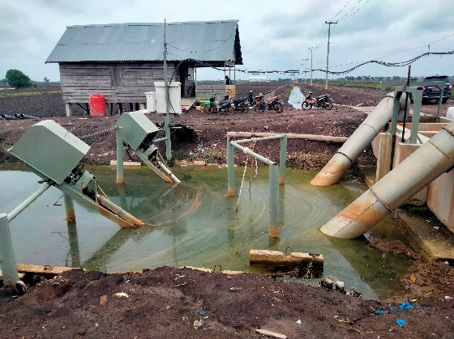
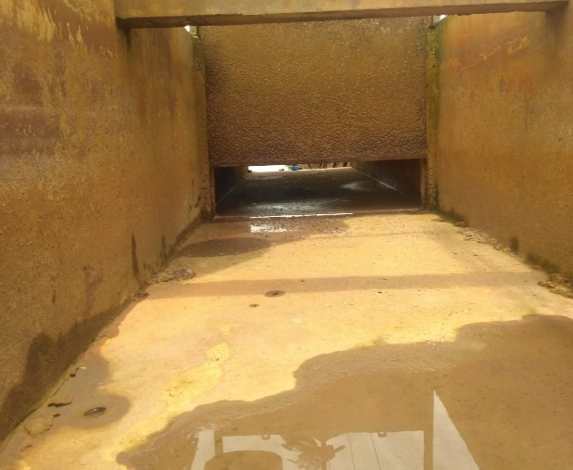
KOMPONEN POLDER
Komponen | Panjang/Luas
Lahan Produksi | ± 177 ha
Tanggul Banjir | ± 8 Km
Saluran Primer | ± 4 Km
Saluran Sekunder | ± 7,5
Saluran Kolektor | ± 8 Km
Saluran Tersier | ± 35 Km
Pintu Air Sekunder Bagi | 1 Unit
Pompa Air kapasitas 50 Hp | 2
Jaringan Listrik | 1 unit

Slide 6
LAHAN
Before
After
Luas 100 ha, milik warga
harga yang sangat murah, pada kisaran harga Rp. 1.500 – Rp.20.000 per meter
Tanam Sekali Setahun
Produksi 1-3 ton/ha
Luas 177 ha
Di beli Topi Koki, warga enggan bertani
Tanam 2 kali setahun
Produsi 5-8 ton/ha
Sekitar 2-3 kali musim tanam (tahun ke dua) balik modal

Slide 7
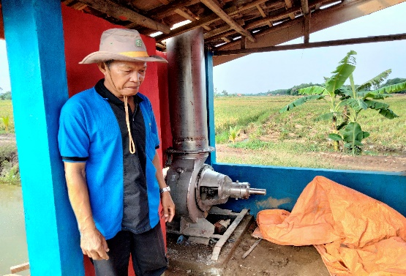
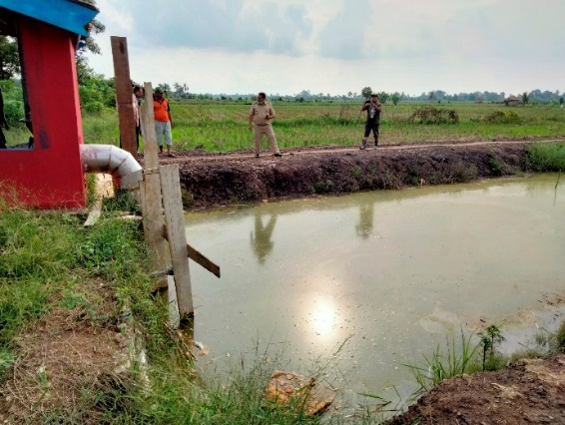
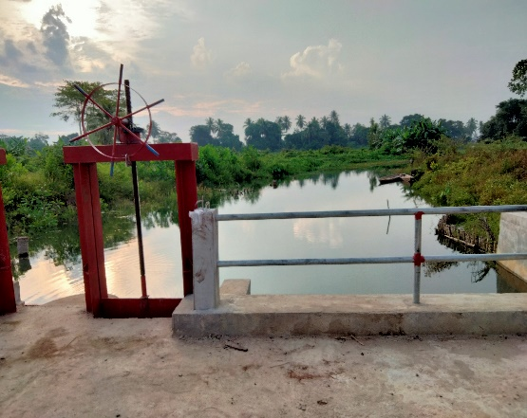
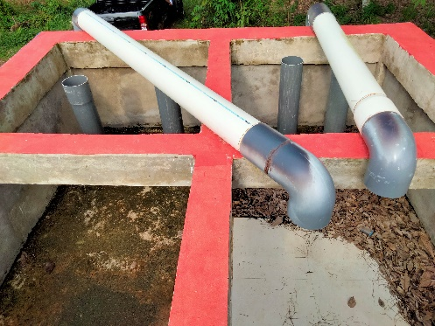
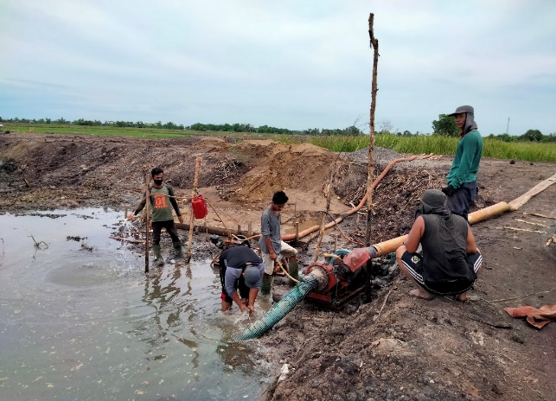
PENGEMBANGAN PEMERINTAH - PETANI
Pompa belum ada
Lahan rawa dangkal tengahan
Luas 59.231 ha
Tidak semua lahan di tanggul,
tanggul hanya sekitar 1 m
Menggunakan pompa alternative
yang lebih kecil
Kolam Kolektor

Slide 8
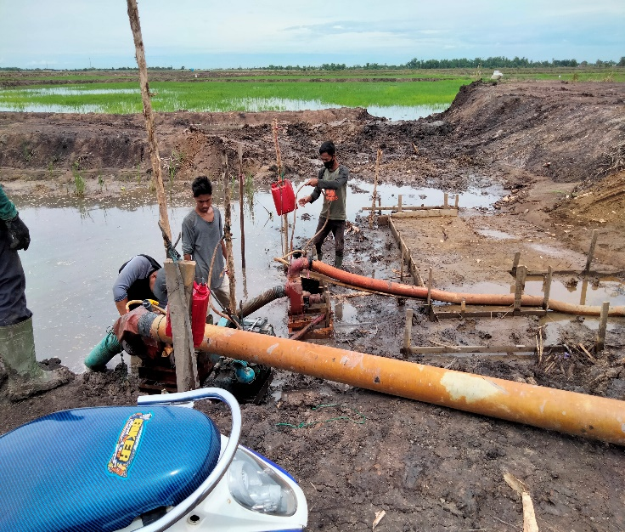
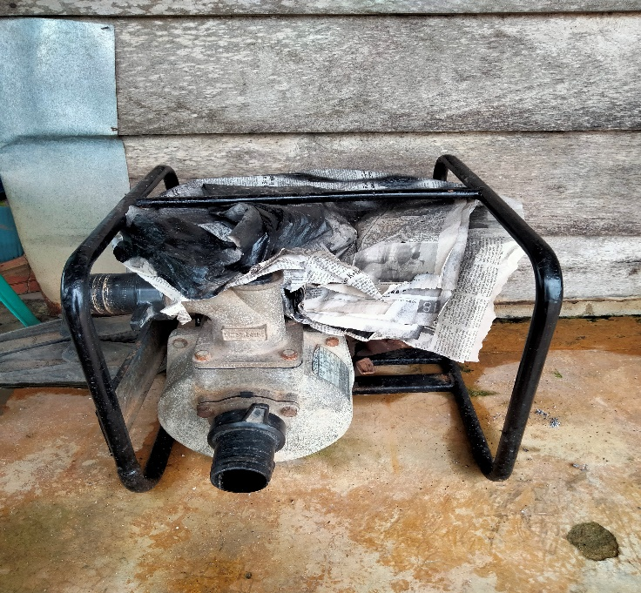
PETANI MANDIRI
1 ha
50 ha

Slide 9
Lesson Learnt (Plus Minus)
Petani Mandiri | Pemerintah-Petani | Topi Koki
Skala 1 hektar kurang baik, kelengkapan sarana sangat minim Refleksi dari minim pengalaman dan biaya Skala 50 hekatar cukup baik, kelengkapan sarana prasarana lumayan baik Petani mendapat manfaat langsung. Petani sekaligus pekerja | Cukup Baik: Ketinggian tanggul yang lebih rendah Lebar tanggul yang lebih kecil Tidak semua lahan di bangun dan dikelilingi tanggul Kondisi pompa memiliki spesifikasi lebih rendah Kualitas pintu air yang lebih rendah Refleksi dari adanya SOCIAL COST, negosiasi, bargain Petani mendapat manfaat langsung, keterlibatan dalam tenaga keja | Sangat Baik dan Lengkap dalam satu blok sistem Refleksi dari penerapan scientific enggeneering Petani tidak mendapatkan manfaat langsung | Infrastruktur
Skala 1 ha, sekitar, Rp. 3 juta per/ha Skala 50 ha sekitar Rp. 30 jut/ha Sumber biaya pribadi/individu petani | Sekitar Rp.4,3 juta/ha Skala ekonomi besar. 3-5 kelompok tani d kumpulkan dengan luas lahan 1000 ha Sumber biaya dari pemerintah | Sekitar Rp. 15 jt/ha, di luar investasi peralatan (perkiraan kasar) Atau sekita 45 jt/ha jika semua variable d hitung dalam struktur biaya. (Struktur biaya hrs d hitung ulang) Sumber biaya dari perusahaan | Perkiraan Biaya

Slide 10
Lesson Learnt (Plus Minus)
Petani Mandiri | Pemerintah-Petani | Topi Koki
Skala 1 hektar manajemen kurang baik, di lakukan oleh kelurahan, dengan skill yang terbatas Skala 50 ha cukup baik, mirip dengan perusahaan | Cukup baik: Manajemen d lakukan oleh kelompok tani Belum ada petugas khusus lapangan yang bekerja secara periodik | Manajemen sangat efektif: Terdapat spesialisasi tugas yang terstruktur dari pegawai manajerial maupun lapangan Terdapat petugas khusus mulai dari pembagian air, OP, operator pompa, dst. Memungkinjan jadwal tanam dilakukan secara periodic dalam setiap lahan yang di bagi | Manajemen Polder
Communy Based System: self help retaliation common value Reciprocitif Interpersonal | Network G-Masy: Multiple stakeholder, Terdapat Social Cost Keberhasilan tergantung pada karakter interaksi, interplay antar aktror, koordinasi, negosiasi dan arbitrase Equal: “Partner” | Market Based System: Efektif-effisien; Komersial-Transaksional, Self Interest Jumlah minim (perusahaan). Petani yang sebelumnya pemilik lahan hanya menjadi buruh dengan penghasil kecil Asimetrik: “Pemilik Modal-Buruh” | Kelembagaan: Karakter Lembaga Beneficiaries Relasi dengan Petani

Slide 11
REPLIKASI
Prastarat Replikasi
Harapan Perubahan yang Lebih Baik
Kesamaan Keinginan Masyarakat dengan Agen
Kesamaan Sumber Daya (SDM, Dana, Lembaga, etc)
Konsisten Dengan Nilai Lokal
Elemen Unik

Slide 12
REKOMENDASI
Mendorong pemerintah untuk melakukan replikasi sistem polder pada rawa lebak, terutama lebak dangkal dan Lebak Tengahan (genangan air 50-100 cm) untuk meningkatan produktivitas padi dan kesejahteraan petani.
Replikasi dapat dilakukan pada lahan DIR kewenangan pusat, terutama yang berlokasi pada lahan yang berdekatan dengan perusahaan. Hal disebabkan karena proses replikasi akan lebih mudah dengan adanya bukti dari perusahaan, dan dapat memicu terjadinya aglomerasi usaha tani.
Memperkuat kelembagaan dan kapasitas petani pada DIR lahan rawa lebak kewenangan pusat. Hal itu dapat dilakukan dengan membentuk P3A/Poktan serta melakukan pembinaan dan pendampingan yang intensif serta terpadu dari instansi terkait. Diharapkan petani akan kembali menggarap lahan sawah rawa lebak yang selama ini kurang diperhatikan

Slide 13
Cont’d
Mendorong kerjasama antara pemerintah, petani dan swasta dalam pengembangan rawa lebak. Kerjasama dapat dilakukan dengan prinsip spesialisasi, dimana petani focus pada produksi tani. Pemerintah berperan dalam penyediaan modal dan pembinaan. Swasta berperan dalam pengembangan usaha tani.
Memastikan kerja sama dilakukan dengan adil dan transparan, seperti pembagian profit dan lost secara fair. Sektor swasta dapat berupa perusahaan maupun koperasi.
Mendorong korporasi dalam engagement yang lebih kuat kepada masyarakat. Hal itu dapat dilakukan melalui CSR maupun program-program social lain yang membuat masyarakat tidak tereksklusi

